Slide 1

数据结构课程的内容
多对多
（m:n)

Slide 2

第7章 图
7.1 基本术语
7.2 存储结构
7.3 图的遍历
7.4 图的其他运算
7.5 图的应用

Slide 3
7.1 图的基本术语
V=vertex
E=edge
图：记为 G＝( V, E )
其中：V 是G的顶点集合，是有穷非空集；
E 是G的边集合，是有穷集。
问：当E(G)为空时，图G存在否？
答：还存在！但此时图G只有顶点而没有边。
有向图：
无向图：
完全图：
图G中的每条边都是有方向的；
图G中的每条边都是无方向的；
图G任意两个顶点都有一条边相连接；
若 n 个顶点的无向图有 n(n-1)/2 条边, 称为无向完全图
若 n 个顶点的有向图有n(n-1) 条边, 称为有向完全图

Slide 4
证明：
①完全无向图有n(n-1)/2 条边。
证明：若是完全无向图，则顶点1必与所有其他顶点各有1条连线，即有n-1条边，顶点2有n-2条边，…，顶点n-1有1条边,顶点n有0条边.
总边数＝ n-1＋ n-2＋…＋1＋0=（n-1+0)n/2= n(n-1)/2
② 完全有向图有n(n-1)条边。
证明：若是完全有向图，则顶点1必必与所有其他顶点各有2条连线，即有2(n-1)条边， 顶点2有2(n-2)条边，…，顶点n-1有2条边,顶点n有0条边.
总边数＝2( n-1＋ n-2＋…＋1＋0)=2(n-1+0)n/2= n(n-1)

Slide 5
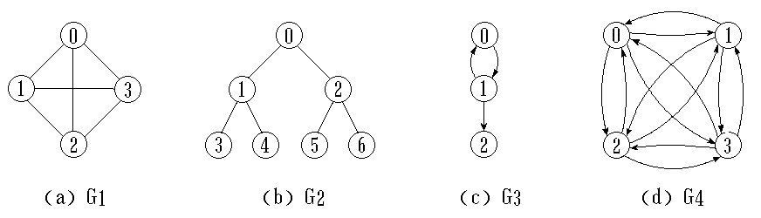
例：判断下列4种图形各属什么类型？
有向图
有向
无向
完全图
完全图
无向图(树)
n(n-1)/2 条边
n(n-1) 条边
G1的顶点集合为V(G1)={0,1,2,3}
边集合为E(G1)={(0,1),(0,2),(0,3),(1,2),(1,3),(2,3)}

Slide 6
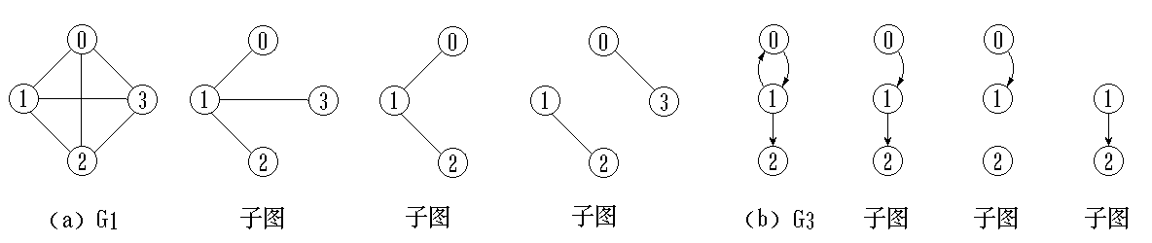
稀疏图：
稠密图：
边较少的图。通常边数<<n²
边很多的图。无向图中，边数接近n(n-1)/2 ；
有向图中，边数接近n(n-1)
子 图：
设有两个图 G＝(V, E) 和 G’＝(V’, E’)。若 V’ ⊆ V 且 E’ ⊆E, 则称 图G’ 是 图G 的子图。

Slide 7
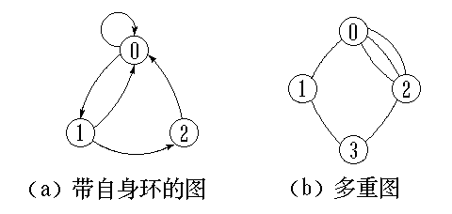
带权图：
即边上带权的图。其中权是指每条边可以标上具有某种含义的数值（即与边相关的数）。
网 络：
＝带权图
连通图：
在无向图中, 若从顶点v₁到顶点v₂有路径, 则称顶点v₁与v₂是连通的。如果图中任意一对顶点都是连通的, 则称此图是连通图。
非连通图的极大连通子图叫做连通分量。
强连通图：
在有向图中, 若对于每一对顶点v_{i}和v_{j}, 都存在一条从v_{i}到v_{j}和从v_{j}到v_{i}的路径, 则称此图是强连通图。
非强连通图的极大强连通子图叫做强连通分量。
有两类图形不在本章讨论之列：

Slide 8
邻接点：
若 (u, v) 是 E(G) 中的一条边，则称 u 与 v 互为邻接顶点
弧头和弧尾：
有向边(u, v)称为弧，边的始点u叫弧尾，终点v叫弧头
度、入度和出度：
顶点v的度是与它相关联的边的条数。记作TD(v)。
在有向图中, 顶点的度等于该顶点的入度与出度之和。
顶点 v 的入度是以 v 为终点的有向边的条数, 记作 ID(v);
顶点 v 的出度是以 v 为始点的有向边的条数, 记作 OD(v)。
问：当有向图中仅1个顶点的入度为0,其余顶点的入度均为1，此时是何形状？
答：是树！而且是一棵有向树！
生成树：
是一个极小连通子图，它含有图中全部顶点，但只有n-1条边。
如果在生成树上添加1条边，必定构成一个环。
若图中有n个顶点，却少于n-1条边，必为非连通图。
生成森林：
由若干棵有向树组成，含全部顶点，但构成这些树的边弧是最少的。

Slide 9
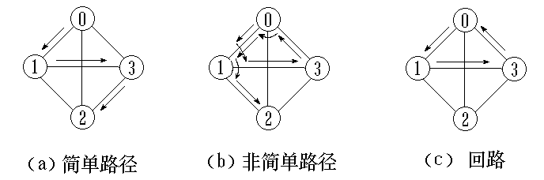
简单路径：
路径：
在图 G＝(V, E) 中, 若从顶点 v_{i} 出发, 沿一些边经过一些顶点 v_{p1}, v_{p2}, …, v_{pm}，到达顶点v_{j}。则称顶点序列 ( v_{i} v_{p1} v_{p2} ... v_{pm} v_{j} ) 为从顶点v_{i} 到顶点 v_{j} 的路径。它经过的边(v_{i}, v_{p1})、(v_{p1}, v_{p2})、...、(v_{pm}, v_{j})应当是属于E的边。
路径长度：
非带权图的路径长度是指此路径上边的条数；
带权图的路径长度是指路径上各边的权之和。
路径上各顶点 v₁,v₂,...,v_{m} 均不互相重复。
回 路：
若路径上第一个顶点 v₁ 与最后一个顶点v_{m} 重合，则称这样的路径为回路或环。
例：

Slide 10
图的抽象数据类型
ADT Graph {
数据对象V：v是具有相同特性的数据元素的集合，称为顶点集。
数据关系 R：R={VR}；VR={<v,w>|v,w∈V 且 P(v,w),
<v,w>表示从v到w的弧，
谓词P(v,w)定义了弧<v,w>的意义或信息}
基本操作P：
CreatGraph ( &G, V,VR);
初始条件：V是图的顶点集，VR是图中弧的集合。
操作结果：按V和VR的定义构造图G。
InsertVex ( &G, v);
初始条件：图G存在，v和图中顶点有相同特征。
操作结果：在图G中添加新顶点。
………………（参见P156-257）
}
注意：V 的大小写含义不同！

Slide 11
7.2 图的存储结构
图的特点：非线性结构（m :n ）
顺序存储结构：
无！
（多个顶点，无序可言）
但可用数组描述元素间关系。
链式存储结构：
可用多重链表
设计为邻接矩阵
邻接表
邻接多重表
十字链表
重点介绍：
邻接矩阵(数组)表示法
邻接表(链式)表示法

Slide 12
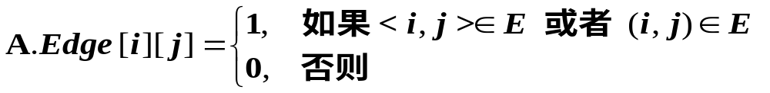
一、邻接矩阵（数组）表示法
建立一个顶点表（记录各个顶点信息）和一个邻接矩阵（表示各个顶点之间关系）。
设图 A = (V, E) 有 n 个顶点，则图的邻接矩阵是一个二维数组 A.Edge[n][n]，定义为：
例1：
顶点表：
（ v1 v2 v3 v4 v5 ）
v1
v2
v1
v2
v3
v4
v5
邻接矩阵：
0 0 0 0 0
0 0 0 0 0
0 0 0 0 0
0 0 0 0 0
0 0 0 0 0
0 1 0 1 0
1 0 1 0 1
0 1 0 1 1
1 0 1 0 1
0 1 1 1 0
0 1 0 1 0
1 0 1 0 1
0 1 0 1 1
1 0 1 0 1
0 1 1 1 0
A
v3
A.Edge =
v4
v4
v5
分析1：无向图的邻接矩阵是对称的；
分析2：顶点i 的度＝第 i 行 (列) 中1 的个数；
特别：完全图的邻接矩阵中，对角元素为0，其余全1。

Slide 13
例2 ：有向图的邻接矩阵
顶点表：
( v1 v2 v3 v4 )
v1
v2
邻接矩阵：
0 0 0 0
0 0 0 0
0 0 0 0
0 0 0 0
0 1 1 0
0 0 0 0
0 0 0 1
1 0 0 0
0 1 1 0
0 0 0 0
0 0 0 1
1 0 0 0
v1
v2
v3
v4
A
A.Edge =
v3
v4
注：在有向图的邻接矩阵中，
第i行含义：以结点v_{i}为尾的弧(即出度边）；
第i列含义：以结点v_{i}为头的弧(即入度边）。
分析1：有向图的邻接矩阵可能是不对称的。
分析2：顶点的出度=第i行元素之和，OD( Vi )=∑ A.Edge[ i ][j ]
顶点的入度=第i列元素之和。ID( Vi )=∑ A.Edge[ j ][i ]
顶点的度=第i行元素之和+第i列元素之和,
即：TD(Vi)=OD( Vi ) + ID( Vi )

Slide 14
特别讨论 ：网（即有权图）的邻接矩阵
W_{ij} <vi, vj> 或（vi, vj）∈VR
定义为：
A.Edge[ i ][ j ]=
∞ 无边（弧）
以有向网为例：
顶点表：
( v1 v2 v3 v4 v5 v6 )
5
邻接矩阵：
5 7
4
8 9
5 6
5
3 1
∞ 5 ∞ 7 ∞ ∞
∞ ∞ 4 ∞ ∞ ∞
8 ∞ ∞ ∞ ∞ 9
∞ ∞ 5 ∞ ∞ 6
∞ ∞ ∞ 5 ∞ ∞
3 ∞ ∞ ∞ 1 ∞
v1
v2
∞ ∞ ∞ ∞ ∞ ∞
∞ ∞ ∞ ∞ ∞ ∞
∞ ∞ ∞ ∞ ∞ ∞
∞ ∞ ∞ ∞ ∞ ∞
∞ ∞ ∞ ∞ ∞ ∞
∞ ∞ ∞ ∞ ∞ ∞
8
4
N.Edge =
N
3
7
9
v3
v6
6
1
5
v5
v4
5
容易实现图的操作，如：求某顶点的度、判断顶点之间是否有边（弧）、找顶点的邻接点等等。
n个顶点需要n*n个单元存储边(弧);空间效率为O(n²)。 对稀疏图而言尤其浪费空间。
邻接矩阵法优点：
邻接矩阵法缺点：

Slide 15
图的邻接矩阵存储表示（参见教材P161）
注：用两个数组分别存储顶点表和邻接矩阵
#define INFINITY INT_MAX //最大值∞
#define MAX_VERTEX_NUM 20 //假设的最大顶点数
Typedef enum {DG, DN, AG,AN } GraphKind; //有向/无向图，有向/无向网
Typedef struct ArcCell{ //弧（边）结点的定义
VRType adj; //顶点间关系，无权图取1或0；有权图取权值类型
InfoType *info; //该弧相关信息的指针
}ArcCell, AdjMatrix [ MAX_VERTEX_NUM ] [MAX_VERTEX_NUM ];
Typedef struct{ //图的定义
VertexType vexs [MAX_VERTEX_NUM ] ; //顶点表，用一维向量即可
AdjMatrix arcs; //邻接矩阵
Int Vernum, arcnum; //顶点总数，弧（边）总数
GraphKind kind; //图的种类标志
}Mgraph;
对于n个顶点的图或网，空间效率=O(n²)

Slide 16
例：用邻接矩阵生成无向网的算法（参见教材P162）
Status CreateUDN(Mgraph &G){ //无向网的构造，用邻接矩阵表示
scanf(&G.vexnum, &G.arcnum, &IncInfo); //输入总顶点数，总弧数和信息
for(i=0;i<G.vexnum,;++i) scanf(&G.vexs[i] );//输入顶点值，存入一维向量中
for(i=0; i<G.vexnum; ++i) //对邻接矩阵n*n个单元初始化，adj=∞,info=NULL
for(j=0;j<G.vexnum;++j) G.arcs[i][j]={INFINITY, NULL};
for(k=0;k<G.arcnum;++k){ //给邻接矩阵有关单元赋初值(循环次数＝弧数
scanf(&v1, &v2, &w); //输入弧的两顶点以及对应权值
i=LocateVex(G,v1); j=LocateVex(G,v2); //找到两顶点在矩阵中的位置(n次?
G.arcs[i][j].adj=w; //输入对应权值
If(IncInfo) Input(*G.arcs[i][j].info); //如果弧有信息则填入
G.arcs[i][j] = G.arcs [j] [i]； //无向网是对称矩阵
}
return OK;
} // CreateUDN
对于n个顶点e条弧的网，
建网时间效率 = O(n²+n+e*n)

Slide 17
二、邻接表（链式）表示法
对每个顶点v_{i} 建立一个单链表，把与v_{i}有关联的边的信息（即度或出度边）链接起来，表中每个结点都设为3个域；
头结点
表结点
data | firstarc
adjvex | nextarc | info
数据域，存储顶点v_{i} 信息
链域，指向单链表的第一个结点
邻接点域，表示v_{i} 邻接点的位置
链域，指向再下一个边或弧的结点
数据域，与边有关信息（如权值）
每个单链表还应当附设一个头结点（设为2个域），存v_{i}信息；
每个单链表的头结点另外用顺序存储结构存储。

Slide 18
例1：无向图的邻接表
邻接表
0
1
2
3
4
v₁
v₂
v₃
v₄
v₅
3
1
^
v1
v2
v3
4
2
0
^
v4
4
3
1
^
v4
v5
4
2
0
^
3
2
1
^
注：邻接表不唯一，因各个边结点的链入顺序是任意的。
例2：有向图的邻接表
邻接表(出边)
逆邻接表(入边)
v1
v2
V₁
2
1
^
V₁
3
^
V₂
^
V2
0
^
V₃
3
^
V3
0
^
v3
v4
V₄
0
^
V4
2
^

Slide 19
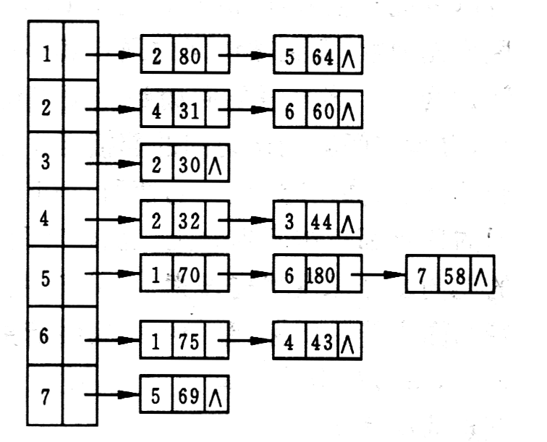
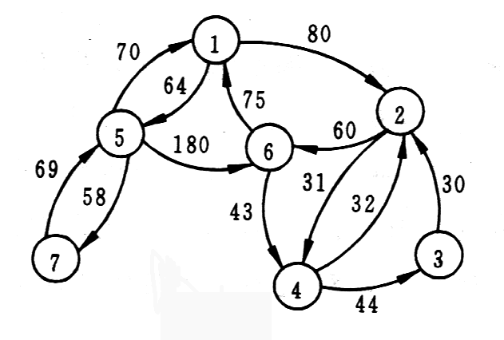
例3：已知某网的邻接（出边）表，请画出该网络。
当邻接表的存储结构形成后，图便唯一确定！
1
80
64
2
5

Slide 20
邻接表存储法的特点：
—它其实是对邻接矩阵法的一种改进
分析1: 对于n个顶点e条边的无向图，邻接表中除了n个头结点外，只有2e个表结点,空间效率为O(n+2e)。
若是稀疏图(e<<n²)，则比邻接矩阵表示法O(n²)省空间。
怎样计算无向图顶点的度？
TD(Vi)=单链表中链接的结点个数
分析2: 在有向图中，邻接表中除了n个头结点外，只有e个表结点,空间效率为O(n+e)。若是稀疏图，则比邻接矩阵表示法合适。
怎样计算有向图顶点的出度？
怎样计算有向图顶点的入度？
怎样计算有向图顶点Vi的度：
OD(Vi)＝单链出边表中链接的结点数
I D( Vi ) ＝邻接点为Vi的弧个数
TD(Vi) = OD( Vi ) + I D( Vi )
需遍历全表
邻接表的优点：
空间效率高；容易寻找顶点的邻接点；
邻接表的缺点：
判断两顶点间是否有边或弧，需搜索两结点对应的单链表，没有邻接矩阵方便。

Slide 21
讨论：邻接表与邻接矩阵有什么异同之处？
1. 联系：邻接表中每个链表对应于邻接矩阵中的一行，链表中结点个数等于一行中非零元素的个数。
2. 区别：
① 对于任一确定的无向图，邻接矩阵是唯一的（行列号与顶点编号一致），但邻接表不唯一（链接次序与顶点编号无关）。
② 邻接矩阵的空间复杂度为O(n²),而邻接表的空间复杂度为O(n+e)。
3. 用途：邻接矩阵多用于稠密图的存储（e接近n(n-1)/2)；而邻接表多用于稀疏图的存储（e<<n²)

Slide 22
图的邻接表存储表示（参见教材P163）
#define MAX_VERTEX_NUM 20 //假设的最大顶点数
Typedef struct ArcNode {
int adjvex; //该弧所指向的顶点位置
struct ArcNode *nextarcs; //指向下一条弧的指针
InfoArc *info; //该弧相关信息的指针
} ArcNode；
Typedef struct VNode{ //顶点结构
VertexType data; //顶点信息
ArcNode * firstarc; //指向依附该顶点的第一条弧的指针
}VNode, AdjList[ MAX_VERTEX_NUM ];
Typedef struct { //图结构
AdjList vertics ; //应包含邻接表
int vexnum, arcnum; //应包含顶点总数和弧总数
int kind; //还应说明图的种类（用标志）
}ALGraph; //图结构
空间效率为O(n+2e)或O(n+e)
时间效率为O(n+e*n)
图的邻接表生成算法作为自测题。

Slide 23
三、十字链表（自学）
四、邻接多重表（自学）

Slide 24
三、十字链表（自学）
它是有向图的另一种链式结构。
思路：将邻接矩阵用链表存储，是邻接表、逆邻接表的结合。
1、每条弧对应一个结点(称为弧结点，设5个域）
2、每个顶点也对应一个结点（称为顶点结点，设3个域）
弧结点
顶点结点
tailvex | headvex | Hlink | tlink | info
data | Firstin | Firstout
tailvex: 弧尾顶点位置
headvex: 弧头顶点位置
hlink: 弧头相同的下一弧位置
tlink: 弧尾相同的下一弧位置
info: 弧信息
data : 存储顶点信息。
Firstin : 以顶点为弧头的第一条弧结点。
Firstout: 以顶点为弧尾的第一条弧结点。
n个顶点存储———用顺序存储结构

Slide 25
十字链表存储结构描述：
#define MAX_VERTEX_NUM 20
Typedef struct ArcBox { //弧结点结构
int tailvex , headvex ;
struct ArcBox * hlink , tlink;
InfoType *info;
} ArcBox；
Typedef struct VexNode{ //顶点结构
VertexType data;
ArcBox * firstin,*firstout;
}VexNode;
Typedef struct {
VexNode xlist[ MAX_VERTEX_NUM ]; //表头向量
int vexnum, arcnum;
}OLGraph; //图结构

Slide 26
例：画出有向图的十字链表。
v1
v2
v3
v4
0
v1
0
1
0
2
^
^
1
v2
2
v3
2
0
2
3
^
^
3
v4
3
0
^
3
1
^
^
十字链表优点：容易操作，如求顶点的入度、出度等。
空间复杂度与邻接表相同；建立的时间复杂度与邻接表相同。

Slide 27
四、邻接多重表（自学）
这是无向图的另一种存储结构，当对边操作时，无向图应采用此种结构存储。
1、每条边只对应一个结点（称为边结点），设立6个域；
2、每个顶点也对应一个结点（顶点结点），设立2个域；
边结点
顶点结点
mark | ivex | ilink | jvex | jlink | info
data | Firstedge
mark：标志域。
ivex， jvex : 边依附的两个顶点位置。
ilink: 指向下一条依附顶点 i 的边位置。
jlink; 指向下一条依附顶点 j 的边位置。
info: 边信息。
data : 存储顶点信息。
Firstedge : 依附顶点的第一条边结点。
n个顶点存储———用顺序存储结构

Slide 28
例：画出无向图的邻接多重表
v1
v2
v3
v4
v4
v5
0
v1
0
1
0
^…
3
1
v2
 | 1 |  | 2
 | 1 | ^ | 4
2
v3
 | 2 |  | 3
 | 2 | ^ | 4
3
v4
 | 3 | ^ | 4 | ^
邻接多重表优点：
容易操作，如求顶点的度等。
空间复杂度与邻接表相同；
建立的时间复杂度与邻接表相同。
4
v5

Slide 29
7.3 图的遍历
遍历定义：从已给的连通图中某一顶点出发，沿着一些边访遍图中所有的顶点，且使每个顶点仅被访问一次，就叫做图的遍历，它是图的基本运算。
遍历实质：找每个顶点的邻接点的过程。
图的特点：图中可能存在回路，且图的任一顶点都可能与其它顶点相通，在访问完某个顶点之后可能会沿着某些边又回到了曾经访问过的顶点。
解决思路：为了避免重复访问，可设置一个辅助数组 visited [n ]，用来标记每个被访问过的顶点。它的初始状态为0，在图的遍历过程中，一旦某一个顶点i 被访问，就立即让 visited [i]为1，防止它被多次访问。
一、深度优先搜索
二、广度优先搜索
图常用的遍历：

Slide 30
一、深度优先搜索( DFS )
Depth_First Search
基本思想：——仿树的先序遍历过程
在访问图中某一起始顶点 v 后，由 v 出发，访问它的任一邻接顶点 w₁；
再从 w₁ 出发，访问与 w₁邻接但还未被访问过的顶点 w₂；
然后再从 w₂ 出发，进行类似的访问，…
如此进行下去，直至到达所有的邻接顶点都被访问过的顶点 u 为止。
接着，退回一步，退到前一次刚访问过的顶点，看是否还有其它没有被访问的邻接顶点。
如果有，则访问此顶点，之后再从此顶点出发，进行与前述类似的访问；
如果没有，就再退回一步进行搜索。重复上述过程，直到连通图中所有顶点都被访问过为止。

Slide 31
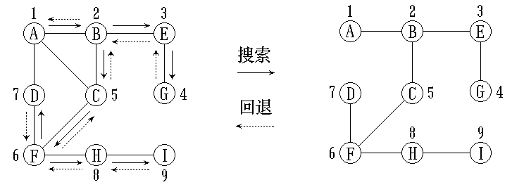
例1：
例2：
v1
DFS 遍历结果
v2
v3
v1 → v2 → v4 → v8 → v5 → v3 → v6 → v7
v4
v5
v6
v7
v8

Slide 32
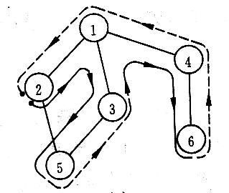
例3：对邻接矩阵的DFS (设v2为起点）
 | 1 | 2 | 3 | 4 | 5 | 6
1 | 0 | 1 | 1 | 1 | 0 | 0
2 | 1 | 0 | 0 | 0 | 1 | 0
3 | 1 | 0 | 0 | 0 | 1 | 0
4 | 1 | 0 | 0 | 0 | 0 | 1
5 | 0 | 1 | 1 | 0 | 0 | 0
6 | 0 | 0 | 0 | 1 | 0 | 0
辅助数组VISITED[n]
1
2
3
4
5
6
0
0
0
0
0
0
0
1
0
0
0
0
1
1
0
0
0
0
1
1
1
0
0
0
1
1
1
0
1
0
1
1
1
1
1
0
1
1
1
1
1
1
邻接矩阵
A
DFS 遍历结果
v2 → v1 → v3 → v5 →
v4 → v6

Slide 33
DFS的递归算法：
DFS1(A, n, y) { //A为邻接矩阵，v为起始顶点；
VISIT（v）; //访问顶点v ;
VISITED[v]=1;
for( j=1; j<=n; j++)
if ( A[v,j]==1 && ! VISITED[v] ) DFS1(A, n, j);
return;
} // DFS1

Slide 34
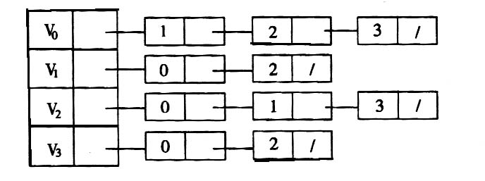
例4：对邻接表的DFS (设v0为起点）
辅助数组VISITED[n]
DFS 遍历结果
v0 → v1 → v2 → v3
0
1
2
3
0
0
0
0
1
0
0
0
1
1
0
0
1
1
1
0
1
1
1
1

Slide 35
DFS 算法分析:
图中有 n 个顶点，e 条边。
如果用邻接矩阵表示图，则查找每一个顶点的所有的边，所需时间为O(n)，则遍历图中所有的顶点所需的时间为O(n²)。
如果用邻接表表示图，由于总共有 2e 个边结点，所以扫描边的时间为O(e)。而且对所有顶点递归访问1次，所以遍历图的时间复杂度为O(n+e)。

